Slide 1
Welcome to Estonia
TERE TULEMAST EESTISSE

Slide 2
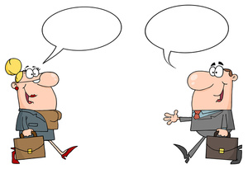
Basic Estonian phrases. Greetings
Welcome - Tere tulemast
Hello! (General greeting) - Tere
Good morning - Tere hommikust
Good afternoon - Tere päevast
Good evening - Tere õhtust

Slide 3


Yes - Jah
No - Ei

Slide 4

Basic Estonian phrases
Please, you are welcome - palun
Thanks - aitäh
Thank you - tänan
Thank you very much - tänan väga

Slide 5

Basic Estonian phrases
Goodbye - head aega
Good night - Head ööd
Bye, see you - Nägemist
Have a nice day - ilusat päeva

Slide 6
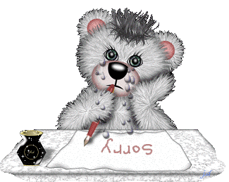
Basic Estonian phrases to say sorry
Excuse me (familiar) - vabanda
Excuse me (polite) - vabandage
Sorry - vabandust
No problem - Pole viga

Slide 7

Some questions
How are you? - Kuidas läheb?
Thanks, I am good - Tänan, hästi!
What’s your name? - Mis sinu nimi on?
My name is… - Minu nimi on...

Slide 8

Basic questions
Where are you from? - Kust te pärit olete?
I’m from Estonia - Ma olen Tallinnast

Slide 9

Basic questions
Do you speak English? - Kas sa räägid inglise keelt?
I do not speak Estonian language - Ma ei räägi eesti keelt
I speak a little Estonian - Ma räägin natuke eesti keelt

Slide 10
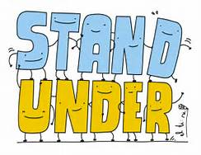

Basic Estonian phrases
I understand - Ma saan aru
I don’t understand - Ma ei saa aru

Slide 11

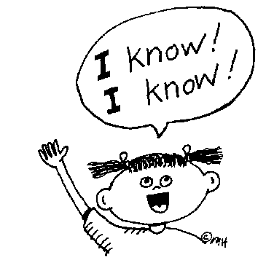
Basic Estonian phrases
I know - ma tean
I don’t know - ma ei tea

Slide 12

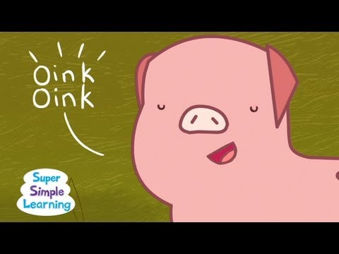
Nursery rhymes

